Slide 1
Unit 1: Hello
Lesson 1
Part 1 – 2 - 3

Slide 2
Contents
01
03
02
04
Warm Up
Review Game
Vocabulary
Sentence
Game
05

Slide 3
Warm Up

Slide 4
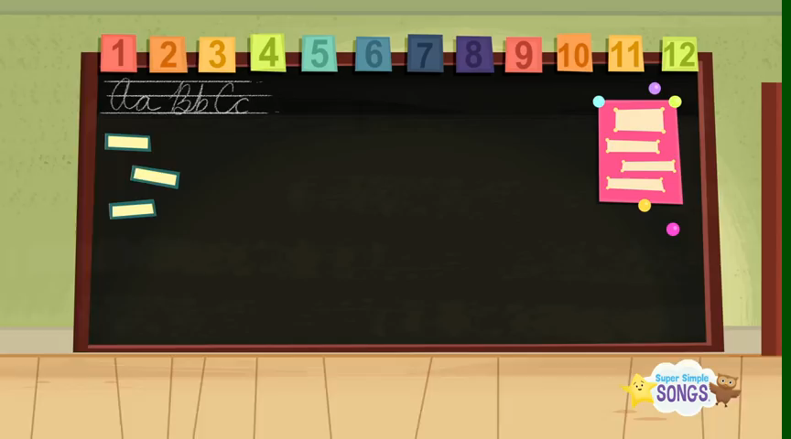

Slide 5
Vocabulary

Slide 6


Ben

Slide 7

Mai

Slide 8

Minh

Slide 9

Lucy

Slide 10

Hi

Slide 11

Hello

Slide 12

Review Game

Slide 13
Cách chơi: giáo viên gọi từng học sinh để mở ô vuông ra bằng cách click vào biểu tượng ngôi sao. Học sinh sẽ đọc nội dung bức tranh đó ra. Sau khi mở hết các ô vuông, cho học sinh 1,2 phút để ghi nhớ các bức tranh ở từng ô số. Sau đó, click lại vào ngôi sao để đóng ô vuông lại.
Gọi vài học sinh để kiểm tra xem các bạn có nhớ được tất cả các bức tranh theo thứ tự (hoặc không theo thứ tự) hay không.

Slide 14
What and Where?
1
3
2
4
5
6

Slide 15
Sentence

Slide 16
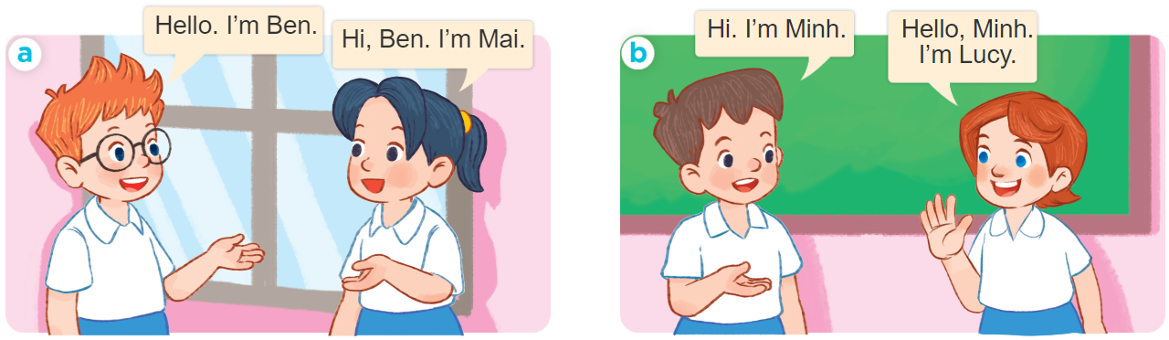
1. Look, listen and repeat

Slide 17
Sentence
Giới thiệu tên mình:
I am + name (tên)
Tớ là…………
Ex: I am Minh.
Note: I am = I’m

Slide 18
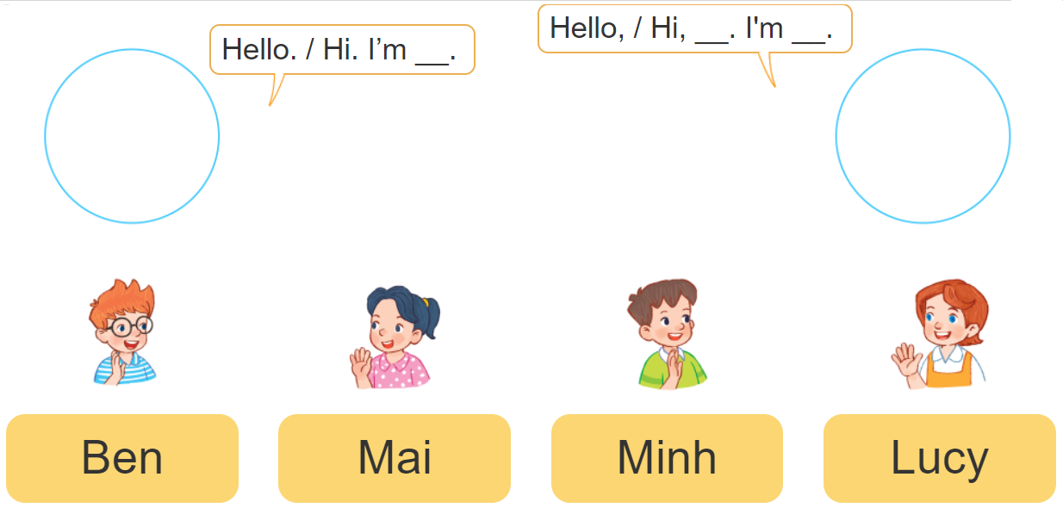
2. Listen, point and say

Slide 19

Review Game

Slide 20




PLAY

Slide 21

Ms Huyền Phạm
0936.082.789

Slide 22



B. Ben
A. Minh
C. Lucy
Hello, I’m ………..

Slide 23
B. Ben
A. Minh
C. Mai
Hello Lucy, I’m ………..

Slide 24
B. Hello
A. I’m
C. Lucy
……….. I’m Ben.

Slide 25
B. Hello, am I Minh
Hello, I am Minh
C. Hello, Minh I am
Reorder:
I - Minh – Hello, - am

Slide 26
B. Minh
Lucy
C. Linh
Hello, I’m ……

Slide 27
Hi, I’m Minh

Slide 28




EXIT

Slide 29
Speaking

Slide 30
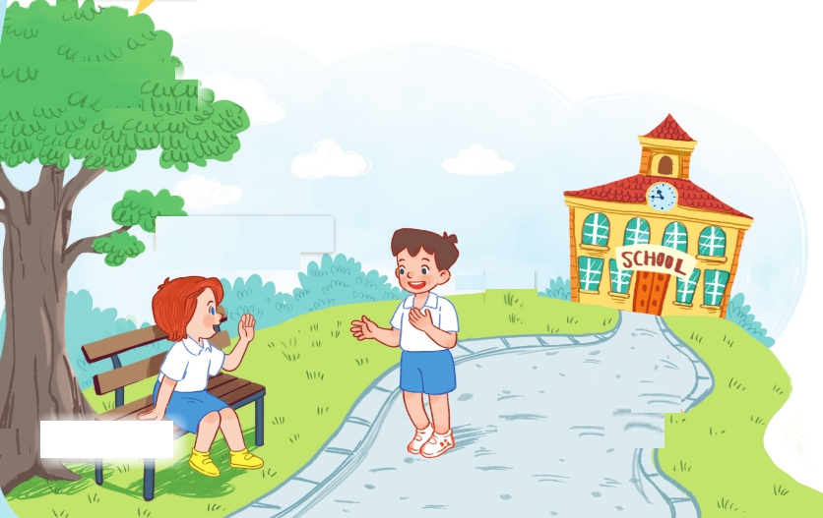
3. Let’s talk
Hello. I’m Minh
Hello Minh.
I’m Lucy

Slide 31

Hello…..,I’m……….
Hello, I’m ……….

